Slide 1
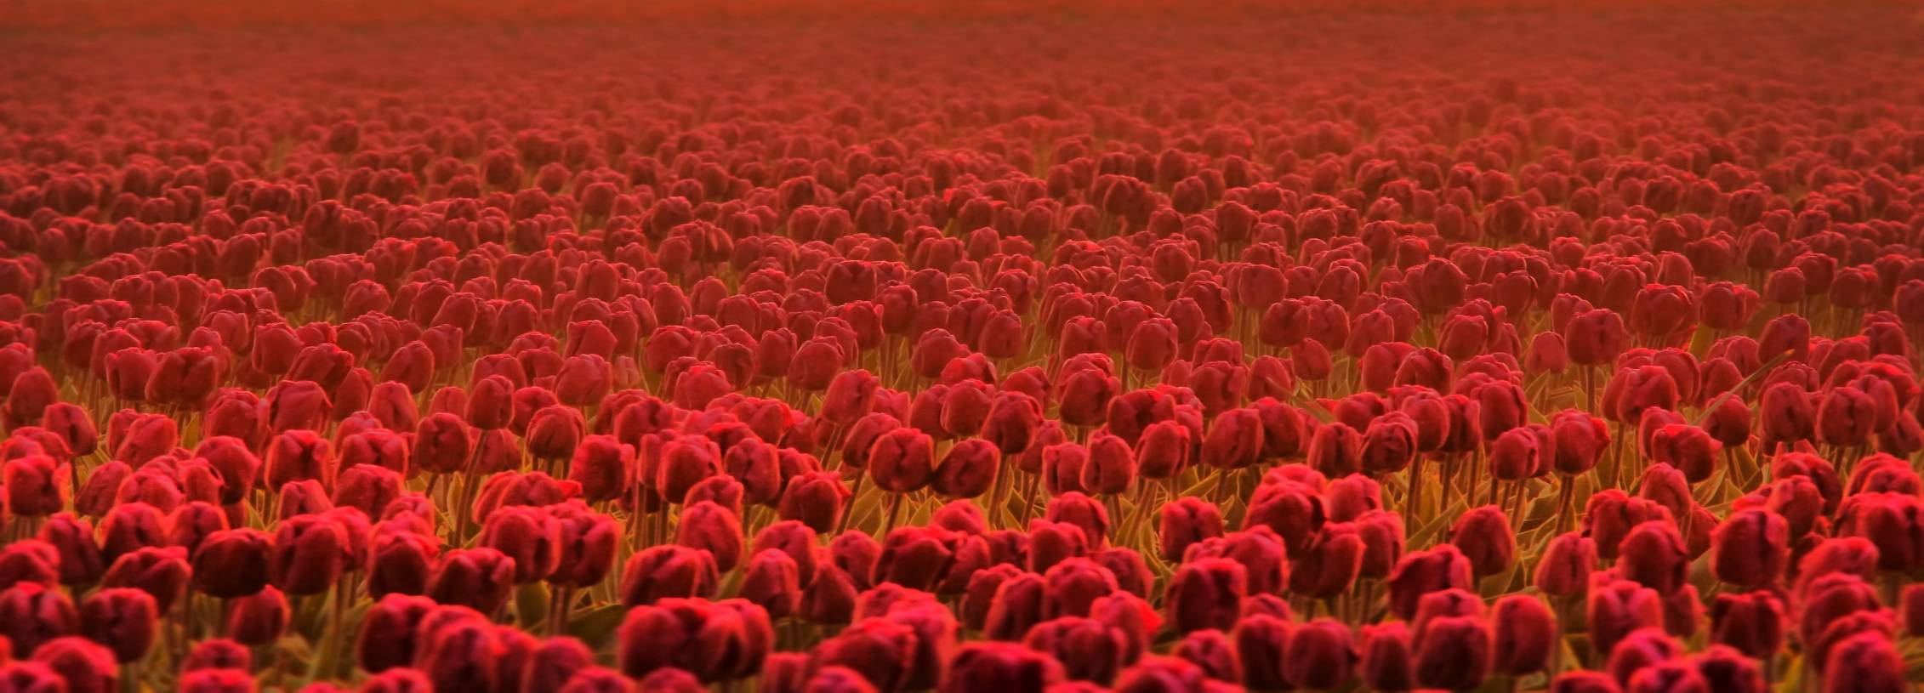
С 8 марта
Максимович Гавриил
4 класс

Slide 4
МАМА!
Поздравляю с 8 марта !
Желаю счастья и успехов!
И всего самого лучшего!

